Slide 1
МБДОУ «Детский сад 78 комбинированного вида с татарским языком воспитания и обучения» Авиастроительного района г.Казани.
Неделя «День победы»
Познавательно-исследовательская деятельность на тему
«Сладкоежки»
Средняя группа

Slide 2
Детям предлагается послушать стихотворение А.Усачева «Песенка медведя»
Так устроена природа:
Нет без пчёл в природе мёда,
Без цветочков нету пчёл —
Это я давно учёл!
Лета ждать уже недолго,
Прилетай скорее пчёлка,
Дай мне с каждого цветка
Килограмма два медка.

Slide 3
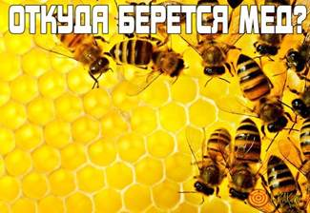

Slide 4
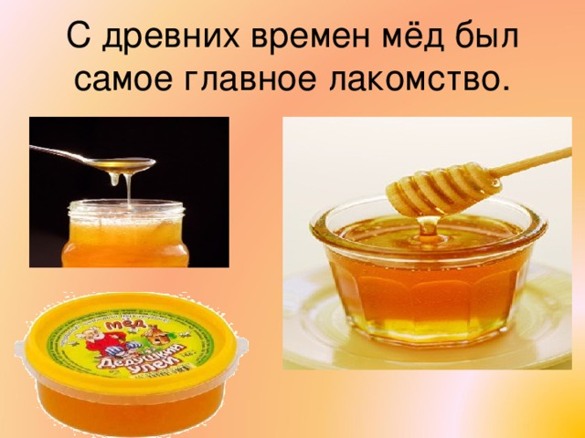

Slide 5
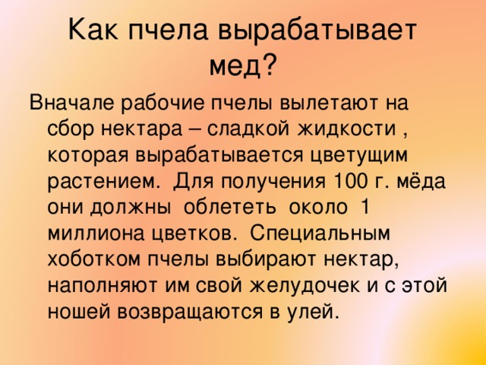

Slide 6
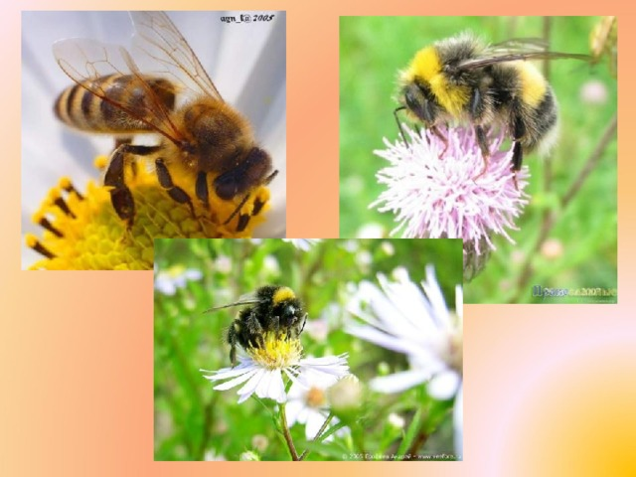

Slide 7
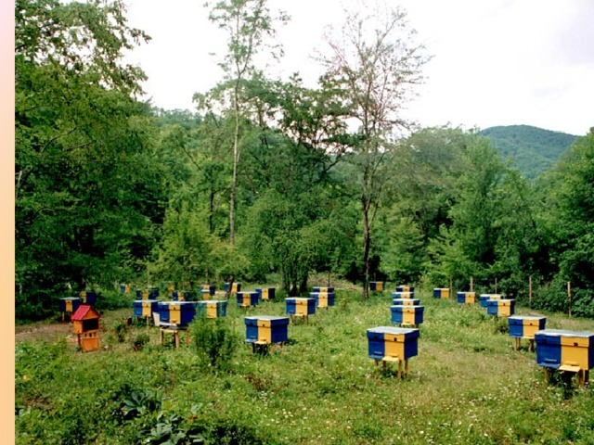

Slide 8
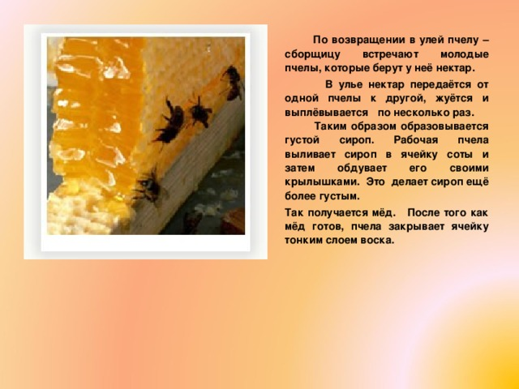

Slide 9
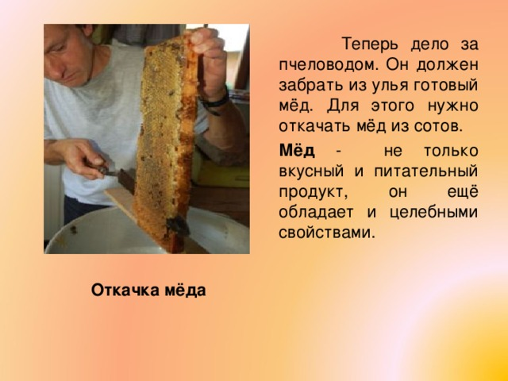

Slide 10
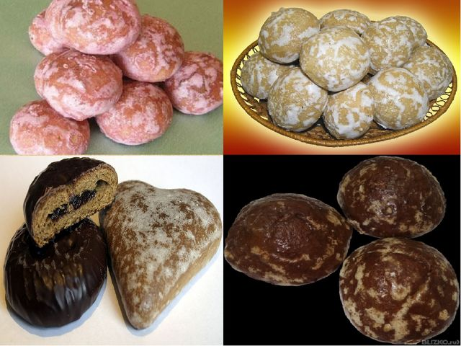
Знаете ли вы что это такое?(Ответы детей)

Slide 11
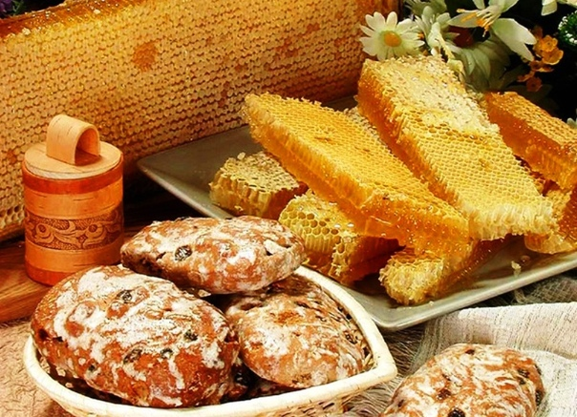
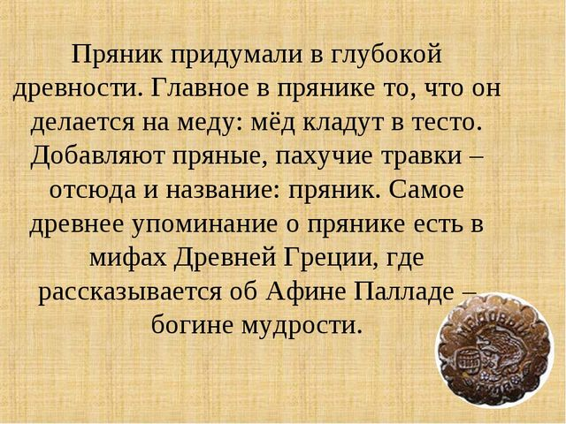
Когда делают пряники(пряничное тесто) обязательно добавляют мед.

Slide 12
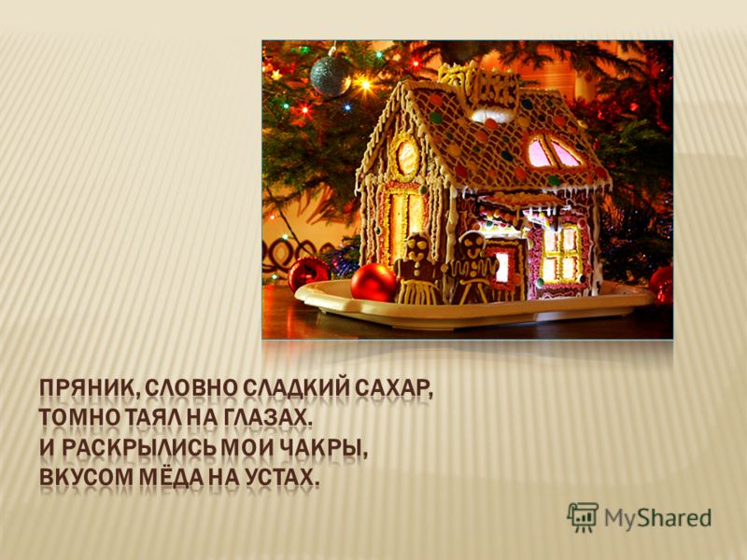
А какие еще сладости вы знаете?

Slide 13
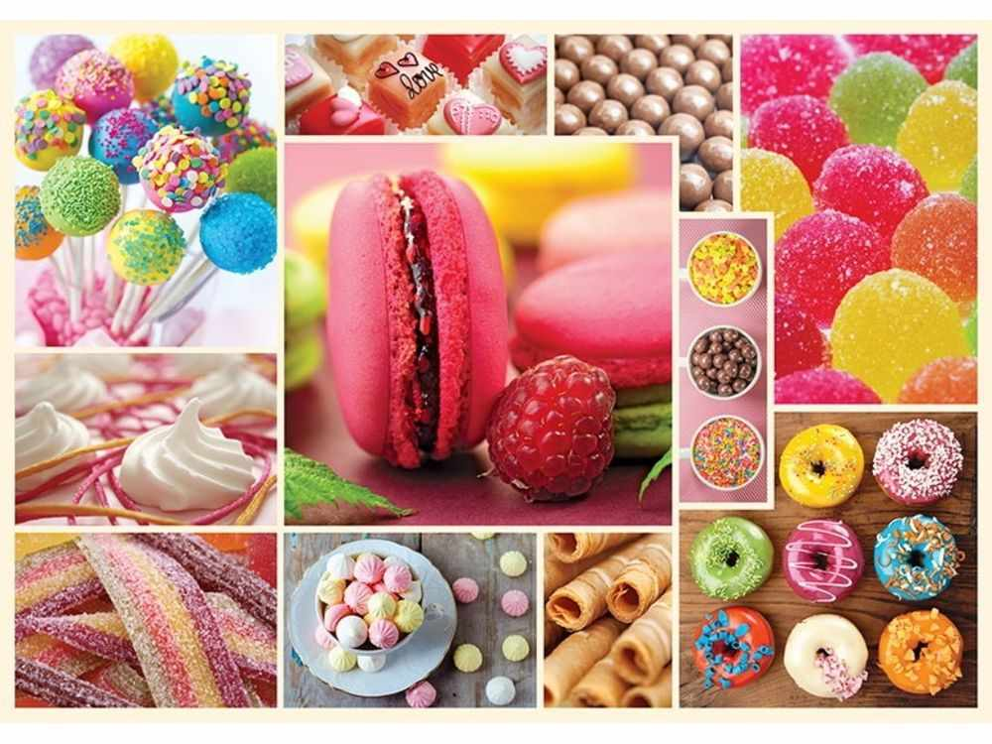
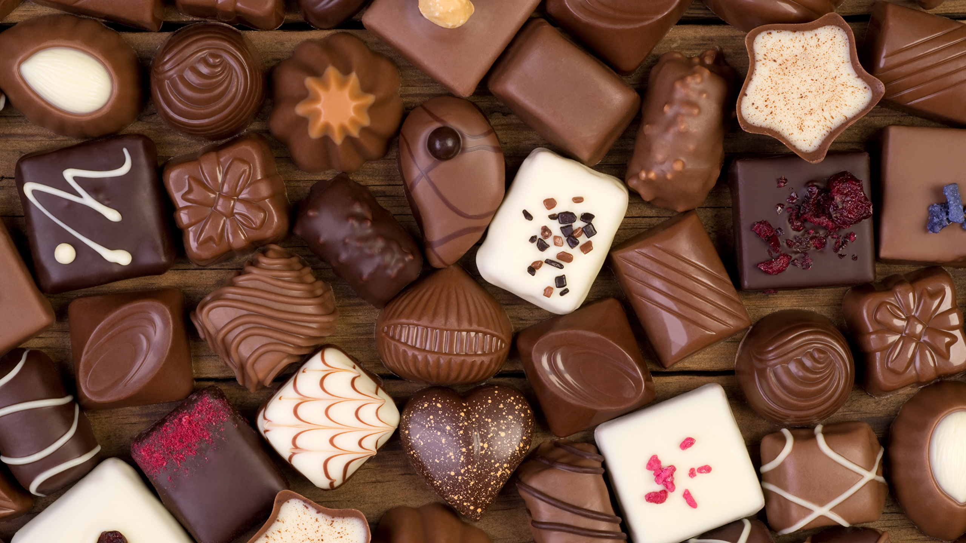

Slide 14
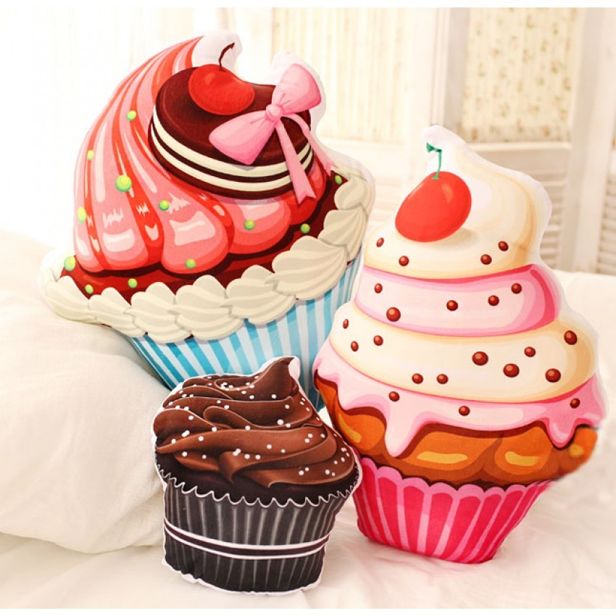
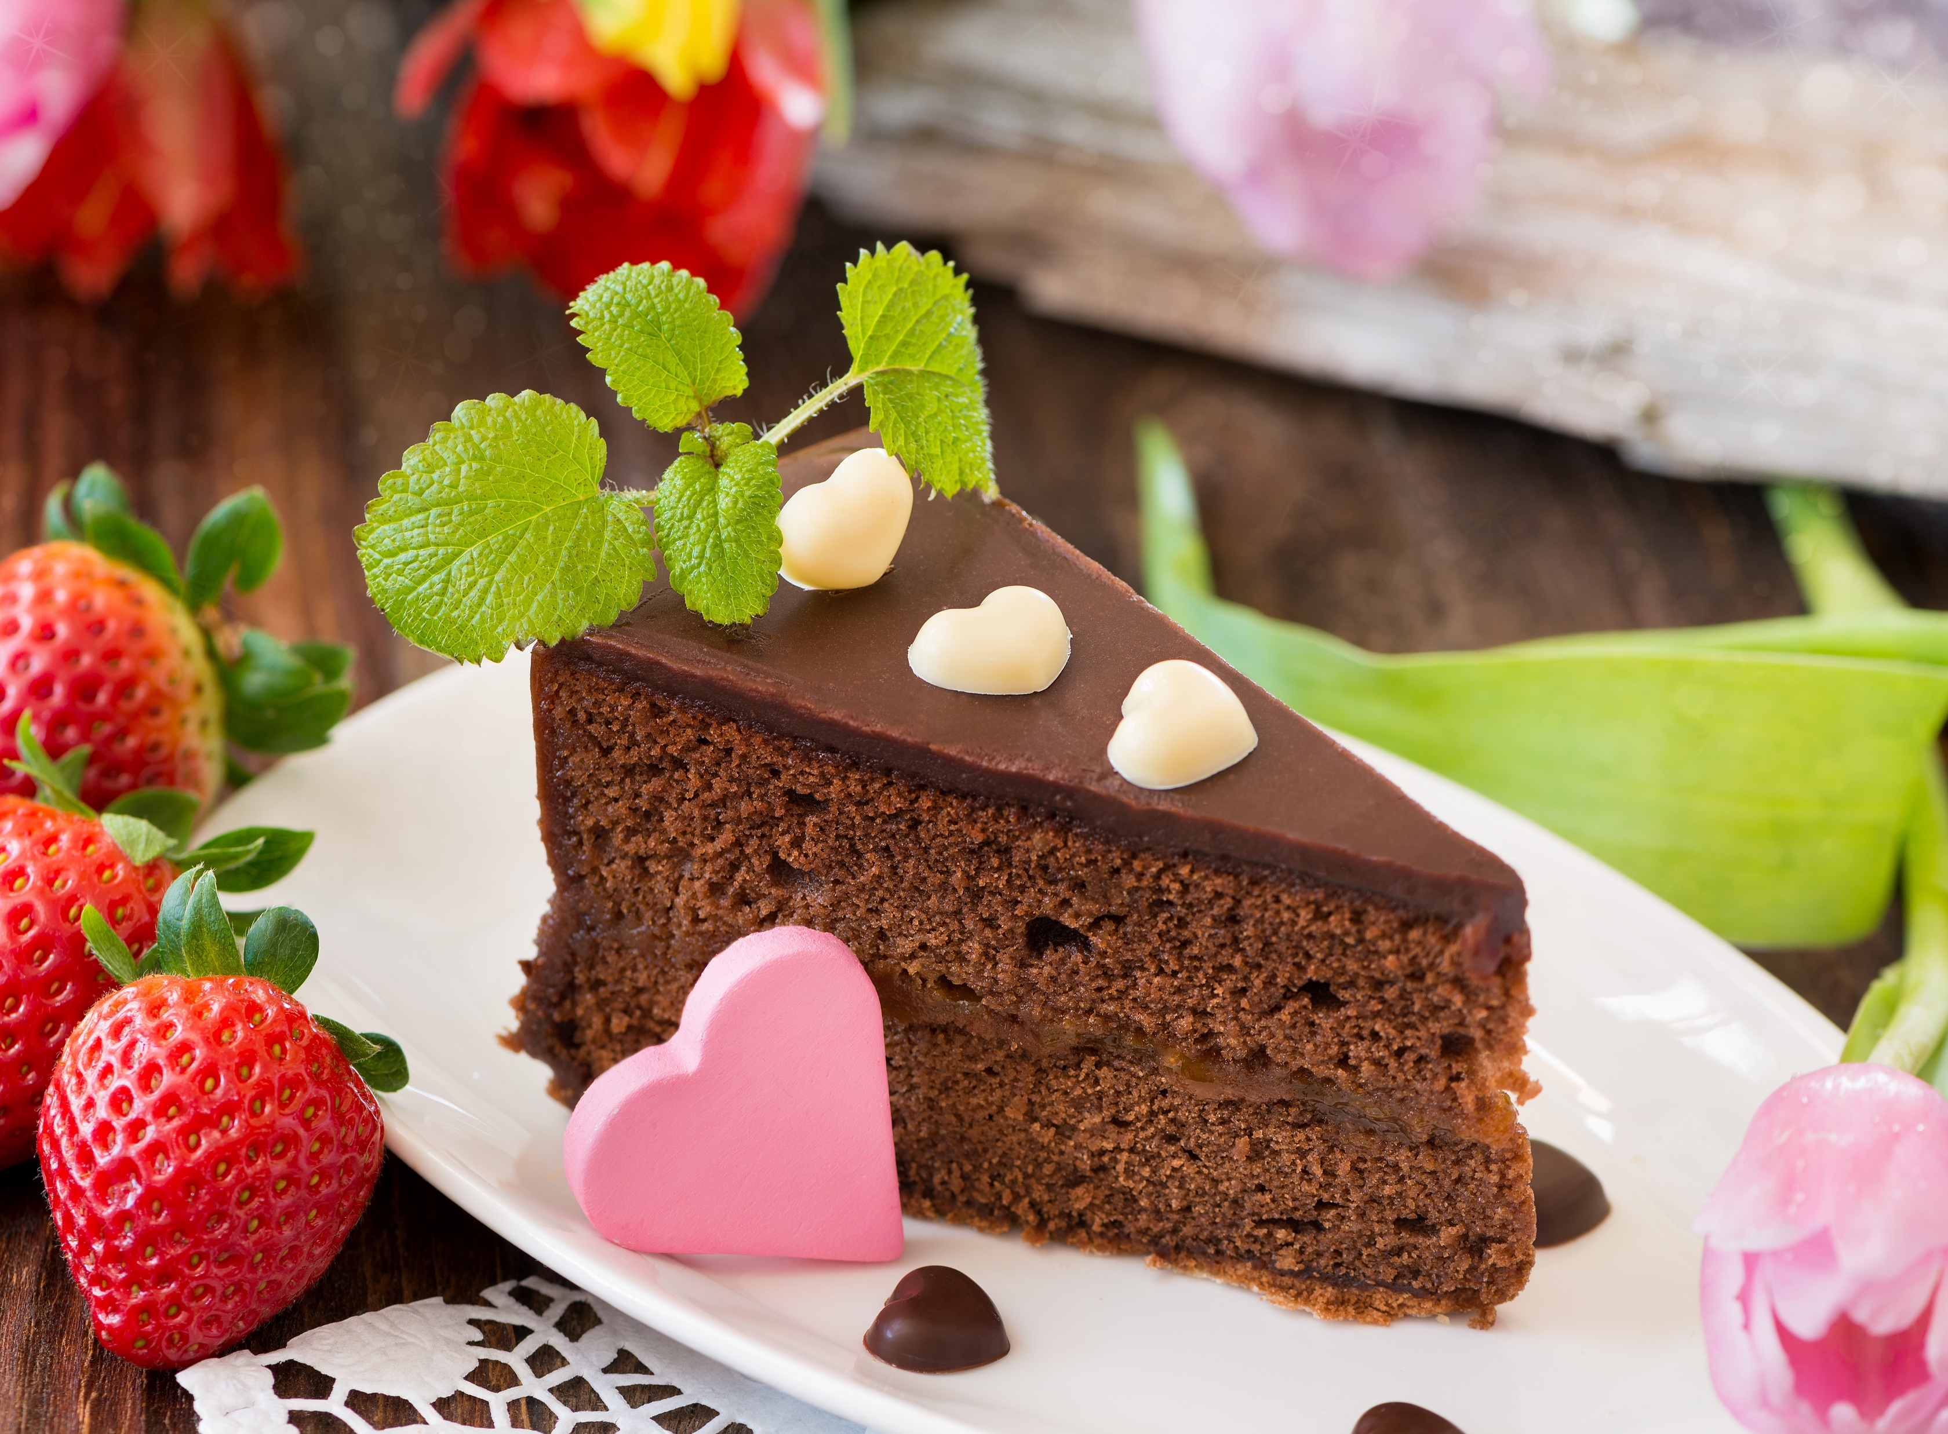
Все эти сладости делают люди,которых называют – кондитеры.

Slide 15
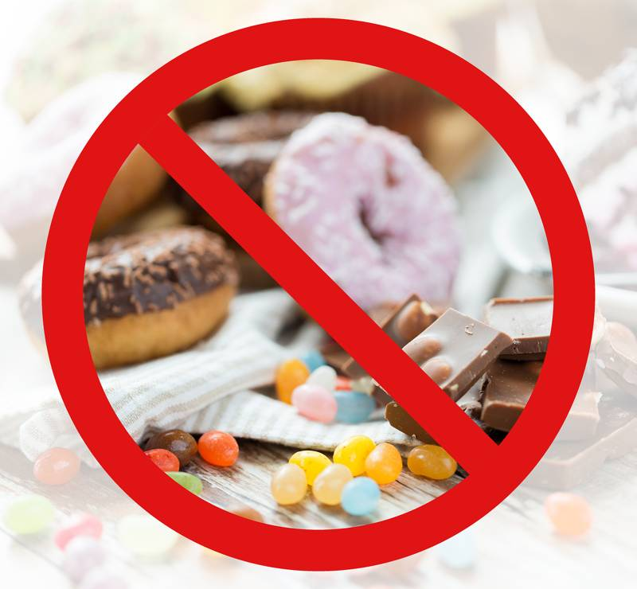
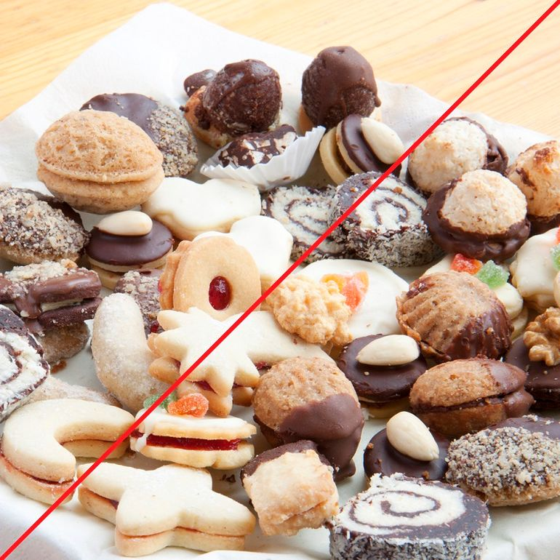
Но есть много сладкого вредно.Почему?Как вы думаете?

Slide 16
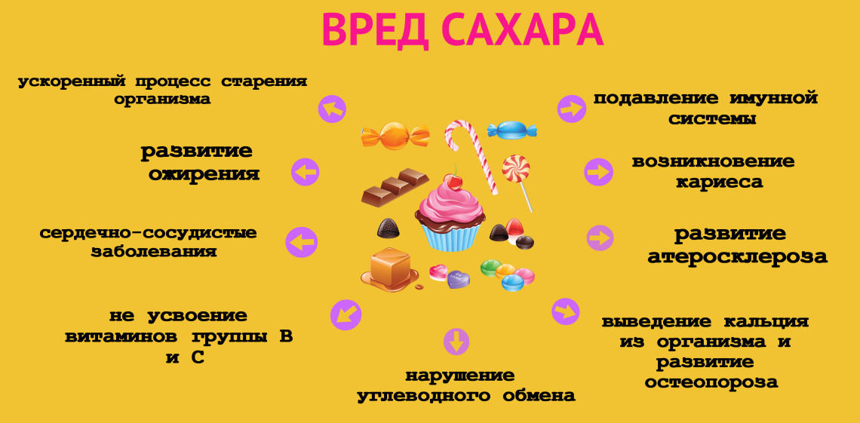

Slide 17
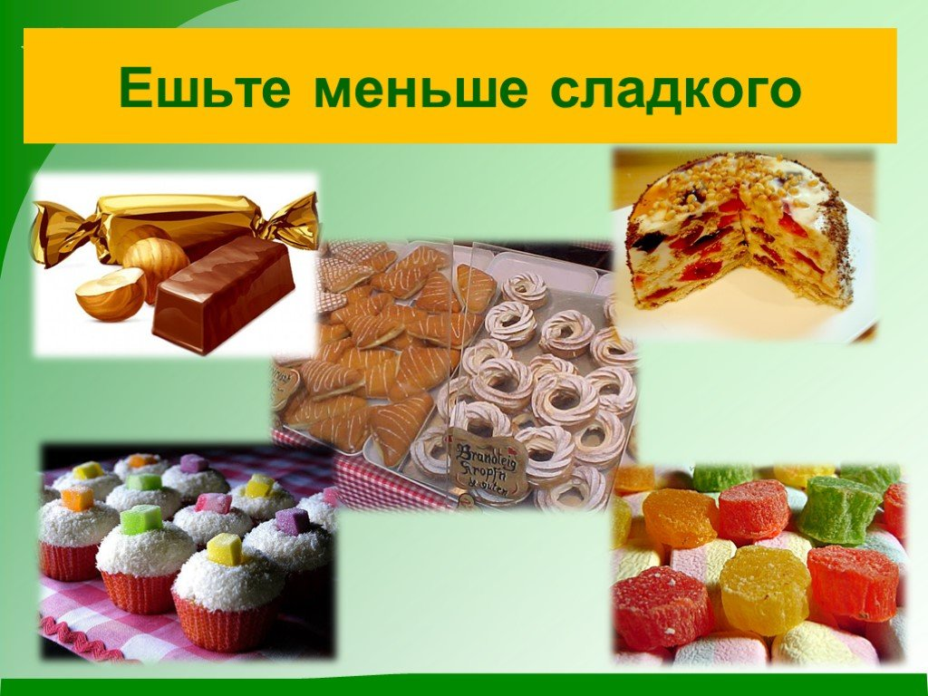

Slide 18
Предлагаем вам , вместе с детьми ,испечь пряники. Рецепты можно найти пройдя по ссылки. cpykami.ru›domashnie-pryaniki/ publication/vkusnye-pryaniki…recepty/
Ждем ваши фотографии и рецепты ваших пряников!

Slide 19
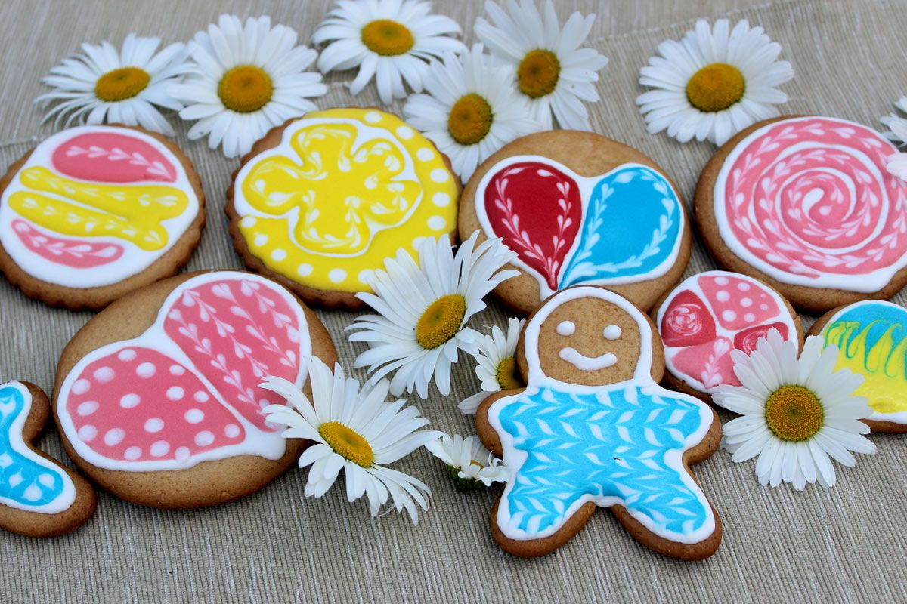

Спасибо за внимание!!!

